Slide 1
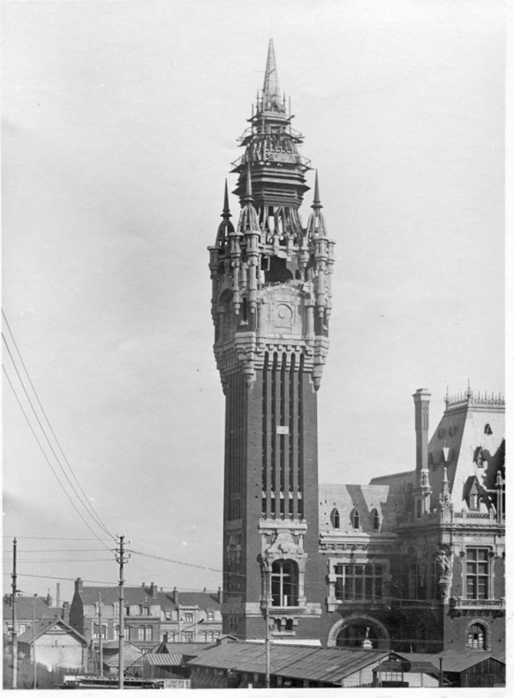
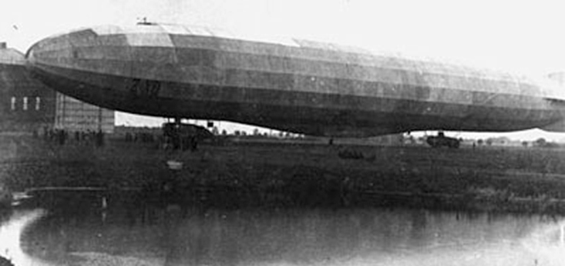
Utiliser l’histoire Locale pour enseigner l’aviation
Exemple : La Première Guerre mondiale à Calais
Point de départ : le beffroi de l’hôtel de ville, classé au Patrimoine mondial de l’humanité, touché par des bombardements causés notamment par des Zeppelins
Le Z XII est le zeppelin qui a lâché des bombes sur Calais, notamment au Fort-Nieulay

Slide 2
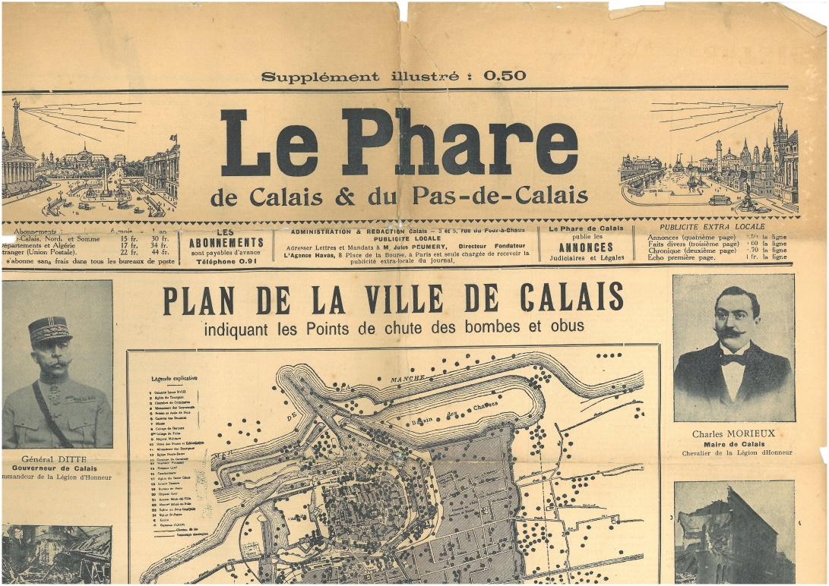
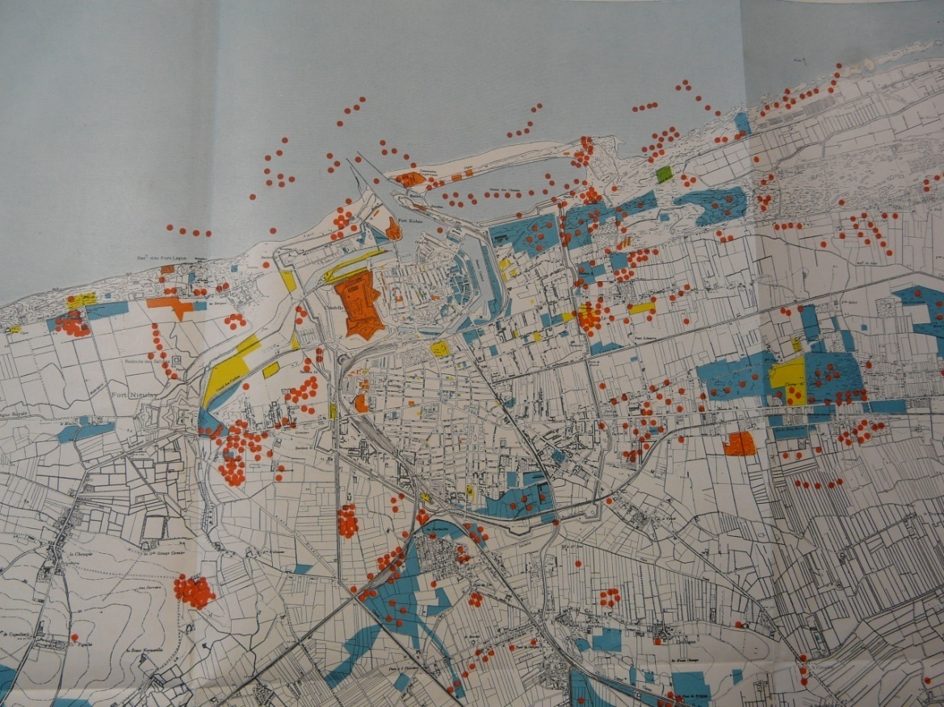
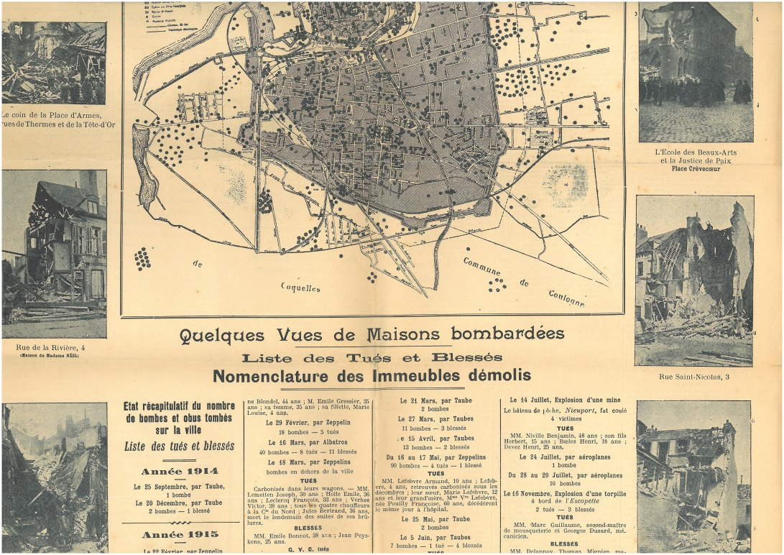
Il faut utiliser les Archives municipales :
La presse locale

Slide 3
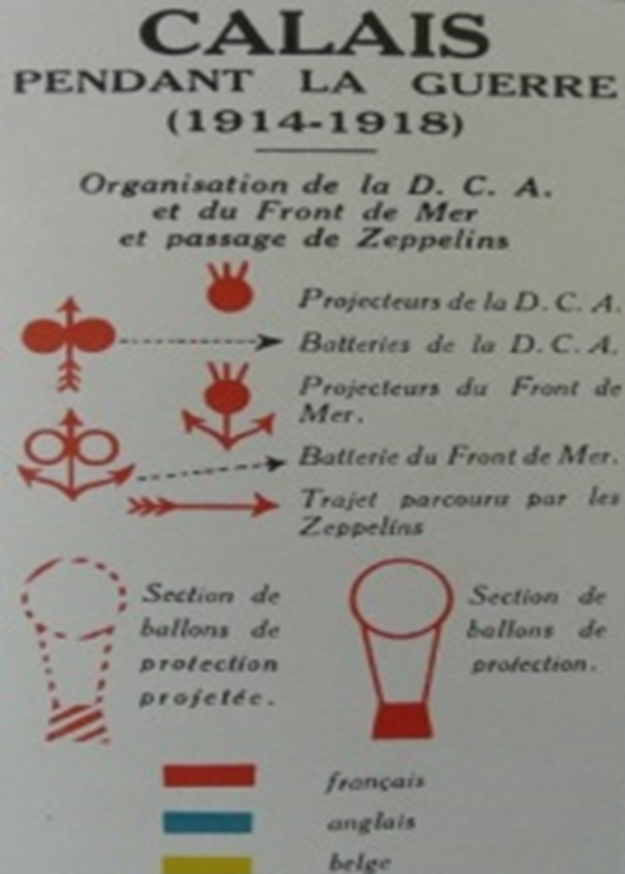
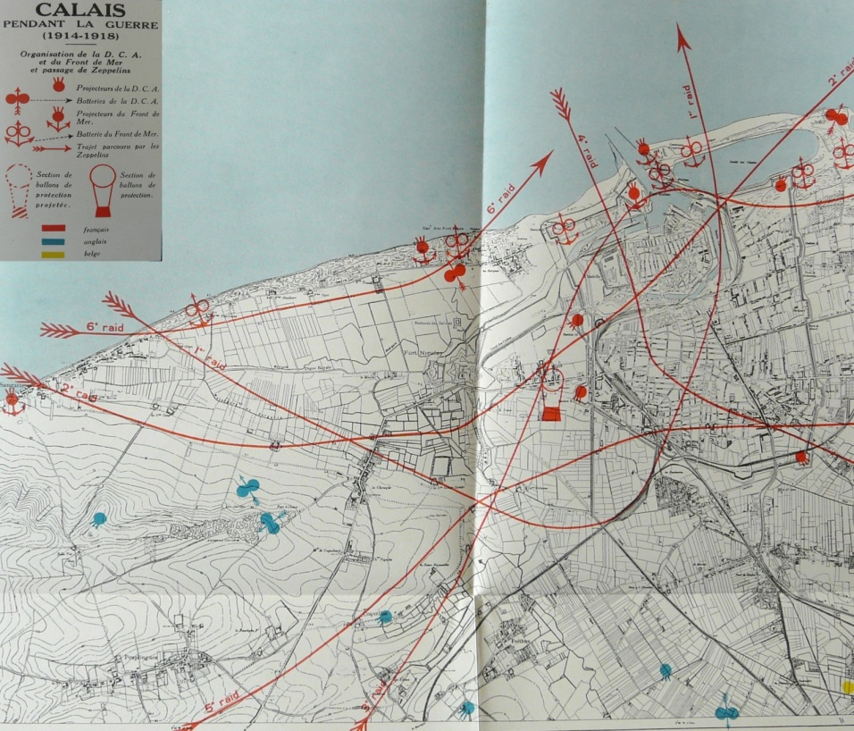
Exemple de documents trouvés dans les archives.
À partir de la légende de la carte ou de la lecture des documents, de la presse, il est facile de faire décrire les raids subis, les dégâts

Slide 4
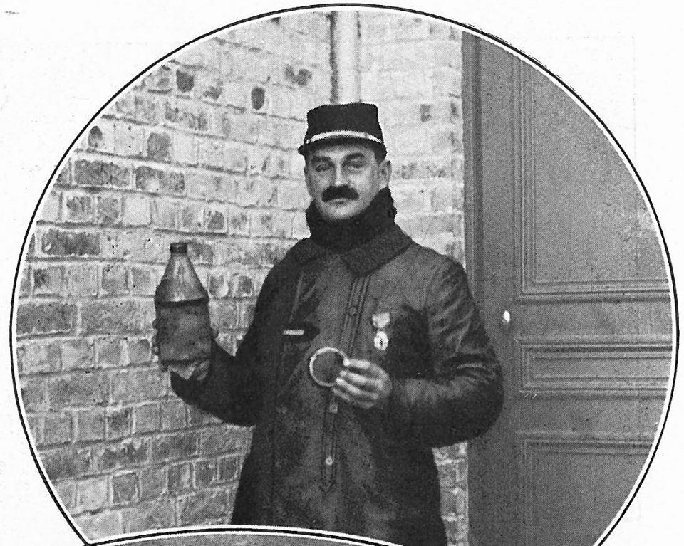
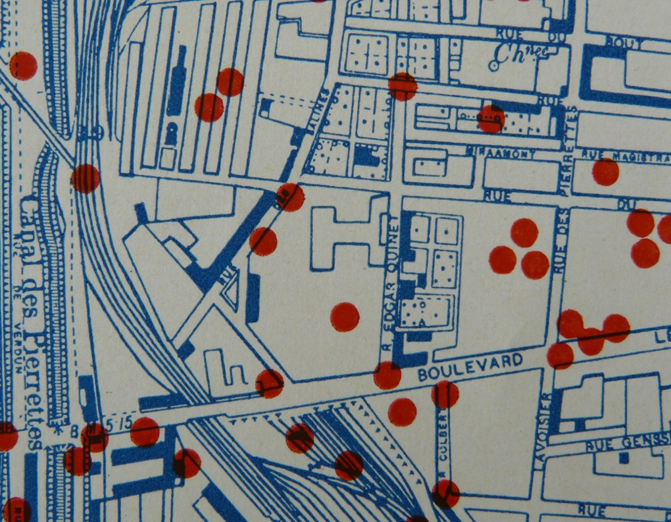
Un agrandissement : le lycée des élèves. Exemple de questionnement.
Avec tous ces impacts, pourquoi la ville n’a-t-elle pas été détruite ?
Réponse : faible taille et poids des bombes. Pourquoi ?

